Slide 1

Clients rics
(aplicació d’escriptori)
Pau Galopa
David Griera
Arnau Pons
Notes:
Els clients rics o aplicacions d’escritori son softwares que pretenen lliurar experiencies responsives i interactives a nivell d’escritori, es a dir, que el context d’execució tingui lloc principalment en un ordinador. Tambe pode Aquesta es la aproximació mes clasica al software amb interficies d’usuari ja que desde l’aparicio dels entorns de escritori a sigut la forma mes dominant de lliurar programari (fins recentment, que cada cop el mercat s’orienta mes a les aplicacions web) Tot i aixi no deixen de ser prevalents ja que son peces de software que poden actuar en tota una varietat de contextos en cuant a conexio a xarxa es refereix.

Slide 2
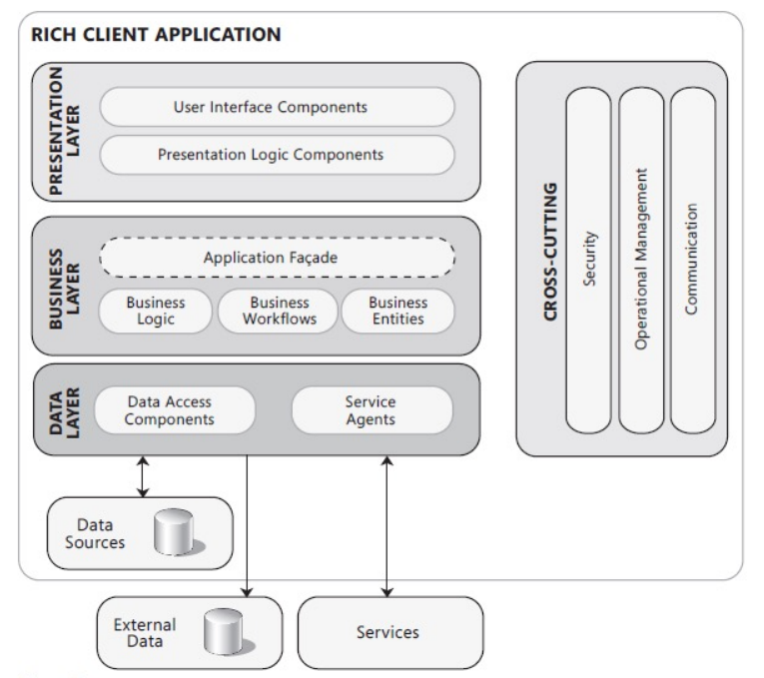
Arquitectura completa
Capa de presentació
Interfície d'usuari, responsable de la interacció amb l'usuari.
Capa de lògica de negoci
Conté les regles i la lògica del funcionament de l'aplicació.
Capa d'accés a dades
S'encarrega de la interacció amb la base de dades.
Cross-cutting concerns
Aspectes del sistema que afecten múltiples capes o components de l'aplicació, però que no pertanyen exclusivament a cap d'ells.
Notes:
Aquest tipus de clients presenta, com a minim, les 3 capes mes basiques.
Presentació, domini/logica/negoci i dades.
Presentació conte el codi dels components de la interfície i la logica de presentacio (es a dir, com es presentan els components, navegacio, etc)
La capa de negoci doncs la logica de la app, definicio d’entitats del domini, workflows de negoci, etc
I per ultim la capa de dades, que proveeix de component per l’acces a dades ja sigui a una font local o externa, o serveis de tercers.
Clar que aquestas aplicacions poden ser clients lleugers on la funcionalitat principal de la capa de negoci i dades es troba externalitzada o be son clients mes pesats on la major part del treball es fa de forma local, com serien softwares semblants a microsoft excel. Per ultim, els cross cutting concerns o preocupacions transversals serien funcionalitats que no pertañen a capes concretes. Aquestes inclourien Autenticació, Autorització, Memories cau, Gestió d'estat i d'errors, etc.

Slide 3
Consideracions generals del disseny
1
Tecnologia adequada
2
Separació de la lògica de presentació i implementació de la interfície
3
Identificació de tasques i fluxos de presentació
4
Interfície adequada i usable
5
Separació de responsabilitats en totes les capes
6
Reutilització de la lògica de presentació
7
Desacoblament dels serveis remots
8
Reducció de viatges remots
Notes:
Tecnologia adequada: Tria la tecnologia que millor s’adapti als requisits de l'aplicació. Per a el nostre tipus d'aplicacions, les tecnologies com .NET, JavaFX, entre d'altres, són comunes.
Separa la lògica de presentació de la implementació de la interfície. Cosa que facilita els canvis i el manteniment.
Identificació de tasques de presentació i fluxos: Defineix clarament les tasques que realitza la capa de presentació i com flueixen entre elles. Això ajuda a gestionar l'experiència d'usuari de manera estructurada.
Interfície adequada i usable: La interfície ha de ser intuïtiva, basada en principis de disseny centrat en l'usuari, assegurant una bona experiència.
Separació de responsabilitats en totes les capes: Manté les capes clarament separades (Presentació, Negoci, Dades) per evitar entrellaçaments que dificultin el manteniment.
Reutilització de la lògica de presentació: Reutilitza components comuns de la interfície per reduir el desenvolupament repetit i facilitar la consistència visual.
Desacoblament dels serveis remots: Les aplicacions han d'evitar dependre massa de serveis externs, dissenyant-se de manera que puguin operar independentment si perden la connectivitat.
Reducció de viatges remots: Minimitza les interaccions amb capes remotes o serveis externs per millorar el rendiment.

Slide 4

Problemes específics del disseny
Capa de negoci
Comunicació
Composició
Gestió de configuracions
Accés a dades
Gestió d’excepcions
Mantenibilitat
Capa de presentació
Gestió d’estats
Workflows
Notes:
Capa de negoci: al client. logica de negoci no sensible al client per performance, logica sensible de forma remota. definir serveis remots utilitzats per minimitzar acoblament. com obté el client les regles de negoci.
Comunicació: comunicació amb serveis remots. protocols. seguretat.
Composició: UI composada per moduls per extensibilitat i mantenibilitat
Gestió de la configuració: config de la app. guardat local o remot. persistencia dels canvis.identificar i assegurar la seguretat d’informacio sensible.
Accés a dades: carregar dada asincronament per responsivitat. gran quantitat dades -> cache, controlar inconsistencies. concurrencia.
Gestió d'excepcions: identificar errors i excepcions. quins errors es notifiquen només a l’usuari i quins creen un log. que fer al detectar una excepció. com guardar dades de les excepcions. determinar quina info de l’excepció no pot ser vista per l’usuari
Mantenibilitat: mecanisme per update. logging per a millorar app. minimitzar acoblament. desplegament apropiat
Capa de presentació: usabilitat, funcionalitat, interactivitat. separar logica de user interaction de la interfaz i de les dades que usa el client. desacoblar ordres i navegacio dels components de la app
Gestió de l'estat: persistencia de dades relacionades amb els estats de components, operacions o passos d’un process. com gestionar la informació dels estats. identificar i assegurar la seguretat d’informacio sensible.
Workflows: per a funcions amb multiples passos. com gestionar errors en workflow.

Slide 5





Altres consideracions
Seguretat
Protegeix
Autenticació
Guarda registre
Consideracions tecnològiques
Gestió de dades
Desplagament
Independent
Client/servidor
N-Tier
Memòria Cau
Concurrència i sincronització
Connexió ocasional
Notes:
Seguretat:
Protegeix les dades sensibles mitjançant xifrat.
Implementa mecanismes d'autenticació i autorització robustos.
Guarda un registre d'activitats per a auditoria i gestió d'incidents.
Gestió de dades:
Memòria cau: Utilitza memòria cau per millorar el rendiment, especialment en escenaris desconnectats.
Consistència de dades: Gestiona la concurrència i la sincronització de dades quan l'aplicació treballa en mode offline.
Binding de dades: Dissenya acuradament com les dades es presenten i actualitzen en la interfície.
Connexió ocasional: Les aplicacions riques han d'estar preparades per a escenaris en què no sempre hi hagi connexió a la xarxa, permetent el treball offline i sincronització quan torni la connectivitat.
Consideracions tecnològiques: Selecciona les tecnologies que ofereixin suport a llarg termini i siguin compatibles amb les plataformes objectiu.
Desplegament:
Desplegament independent: Algunes aplicacions poden funcionar de manera autònoma en dispositius d'usuaris sense connectivitat constant. (extra: ja que tot el necessari per executar l’aplicació es troba en el mateix paquet de software)
Desplegament client/servidor: En alguns casos, l'aplicació ha de connectar-se regularment a un servidor per a funcions més complexes.
Desplegament en N-Capes: Assegura que l'arquitectura permeti dividir responsabilitats entre diferents capes de servidors i serveis.

Slide 6

Bibliografia
Microsoft Application Architecture Guide, 2nd Edition: https://learn.microsoft.com/en-us/previous-versions/msp-n-p/ee658087(v=pandp.10)
Gràcies per la vostra atenció!

